Slide 1

YAKITLAR ve YANMA

Slide 2
Viskozite
Sıvıların akmaya karşı gösterdikleri direnç olarak tanımlanır.
Viskozite, yakıtın düşük çalışma sıcaklıklarında dahi kolayca akmasını sağlayacak kadar düşük ve pompa-enjektör sistemini yağlayabilecek kadar da yüksek olmalıdır.
Otto (benzinli) motorlar için viskozite çok önemli değildir. Çünkü benzin düşük sıcaklıklarda dahi normal akıcılığını korur.
Dizel motorlarda yakıt, yüksek basınç altında yanma odasına püskürtüldüğünden viskozite önem arz eder.

Slide 3
Dizel araçlar için yakıtın viskozitesi enjeksiyon pompasının düzgün bir şekilde çalışmasını sağlayacak seviyede olmalıdır. Viskozite düşük olursa;
Yakıt kolayca akacağından yakıt pompasında kaçaklara sebep olabilir.
Pompa içerisindeki sabit ve hareketli parçalar arasındaki yakıt filmi korunamaz ve hareketli parçaların yağlanması tam olarak gerçekleşmez.

Slide 4
Viskozite çok yüksek olursa;
Enjektörler, iyi buharlaşma ve yanmanın sağlanması için yakıtın yeterince küçük damlalar haline dönüşmesini (atomizasyonunu) sağlayamaz ve yanma tam gerçekleşmez.
Püskürtme hattı basıncı ve yakıt dağıtım miktarı da viskoziteden etkilenir.
İki tür viskozite vardır;
Kinematik viskozite (v)
Dinamik viskozite (µ)

Slide 5
Dinamik viskozite;
SI : Nxs/m², Paxs veya kg/mxs
Metrik CGS (santimetre-gram-saniye): g/cmxs, dynxs/cm² veya poise (p) birimleri kullanılır.
Kinematik viskozite, dinamik viskozitenin yoğunluğa oranı olduğundan CGS sisteminde mm²/s veya Stokes (St) birimleri kullanılır.
Stokes, pratikte kullanılmayacak kadar büyük bir birim olduğu için yüzde biri olan santiStokes (cSt) kullanılır.
20.2ºC’deki suyun özgül ağırlığı yaklaşık 1 olduğu için aynı sıcaklıktaki suyun kinematik viskozitesi de 1 cSt’dir.

Slide 6
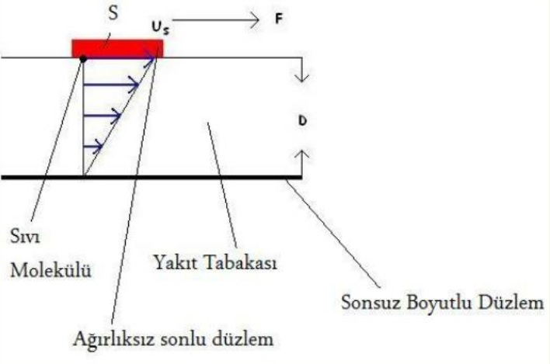
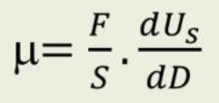
Dinamik viskozite: Sıvı moleküllerinin iç sürtünmelerini karakterize eden bir katsayıdır.
Dinamik viskozite, çekme kuvvetinin (F), birim yüzeye (S) düşen kısmının hız gradiyenine (dUs/dD) bölümüne denir.
Dinamik viskozite birimi: poise = g/cmxs
Uygulamada poisein yüzde biri olan centipoise (cp) kullanılır.

Slide 7
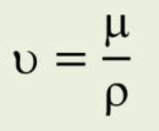
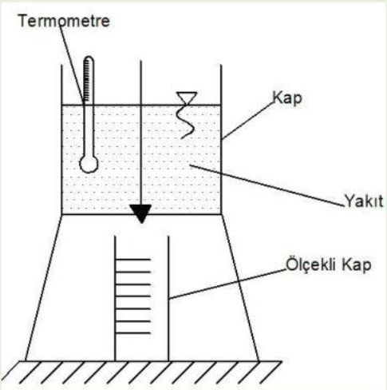
Kinematik viskozite: Dinamik viskozitedeki kuvvet veya kütle birimi yok edilirse «kinematik viskozite» elde edilir.
ρ= yakıtın özgül kütlesi g/cm³
Kinematik viskozite birimi: stokes = cm²/s
Uygulamada stokesin yüzde biri olan centistokes (cs) kullanılır.

Slide 8
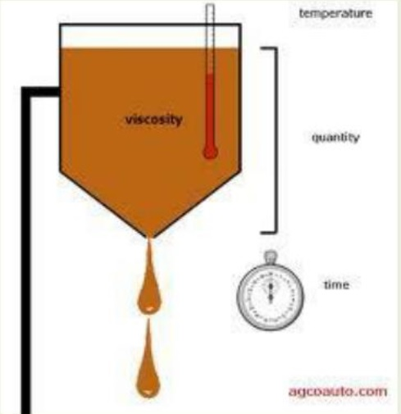
Viskozite ölçmede kullanılan yöntemler
Saybolt Yöntemi (SSU): ABD’de
Redwood yöntemi (RI): İngiltere’de
Engler yöntemi (ºE): Avrupa’da
Belli sıcaklığa sahip bir yakıtın belli hacminin kaptan akış zamanı ölçülür.
Her üç yöntemde de viskozite ölçme prensibi aynıdır.
Ancak kapların boyutları farklıdır.

Slide 9
Saybolt Yöntemi:
100 ºF sıcaklıktaki yakıtın 60 cm³’nün belli bir kaptaki akış zamanı olarak ölçülür. Örn: akış zamanı 40 s ise viskozite 40’’SSU/100ºF olarak verilir.
2. Redwood Yöntemi:
100 ºF sıcaklıktaki yakıtın 50 cm³’nün belli bir kaptaki akış zamanı olarak ölçülür. Örn: akış zamanı 38 s ise viskozite 38’’RI/100ºF olarak verilir.
3. Engler Yöntemi:
20 oC sıcaklıktaki yakıtın 200 cm³’nün belli bir kaptan akış zamanının; aynı kaptaki, aynı sıcaklıktaki, aynı miktardaki suyun akış zamanına oranıdır.
Örn: Suyun akış süresi 19 s
Yakıtın akış süresi 38 s
Yakıtın viskozitesi = 38/19 =2 ºE

Slide 10
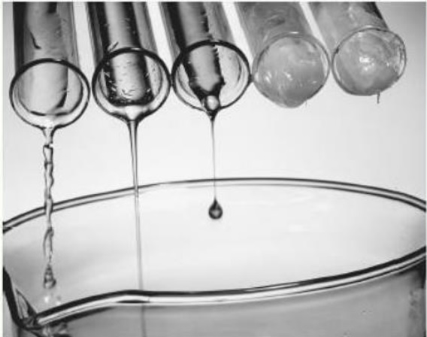
SantiPoise (cp) = SantiStokes (cSt) x Yoğunluk
1 poise = 100 SantiPoise (cp) | 1 Paxs= 1 Nxs/m² = 1 kg/mxs
1 poise = 1 dynxs/cm² = 1 g/cmxs | 1 St = 100 cSt = 100 mm²/s
1 poise = 0.1 Pa.s | 1 cp = 1 mPaxs = 10⁻³ Paxs

Slide 11
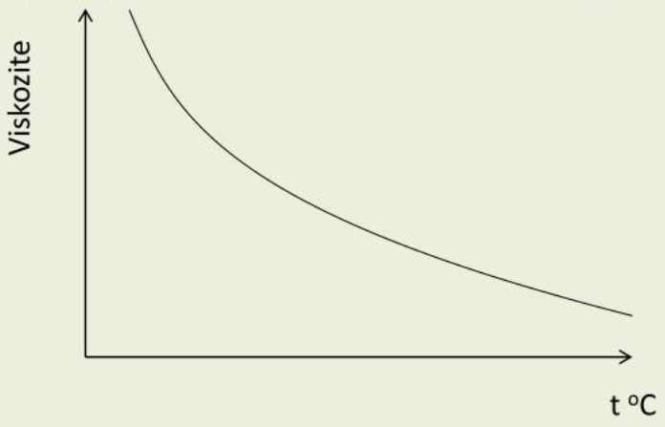
Viskozite İndeksi
Yakıtın viskozitesinin sıcaklıkla ne şekilde değiştiğini gösterebilmek için bulunmuş bir yöntemdir. Walther yaptığı çalışmada viskozitenin sıcaklık artışıyla azaldığını belirlemiştir.
Walther Bağıntısı: Viskozitenin sıcaklıkla değişimini ifade eder.
υ=kinematik viskozite (cst)
k=0.6-0.8; yakıt için 0.6 alınabilir.
a, b= yakıtın parafenik veya naftenik olmasına bağlı olarak değişiklik gösteren katsayılar
T= sıcaklık (K)

Slide 12
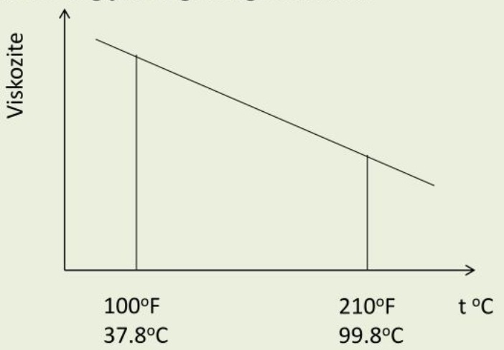
Bu bağıntıda düşey eksen çift logaritmik, yatay eksende tek logaritmik seçilirse sıcaklığın fonksiyonu olarak viskozite değişimi doğrusal gösterilebilir.
Herhangi bir yakıtın viskozite indeksi (VI) bulunurken;
A ve B yakıtlarının viskozitelerinin karşılaştırılması esas alınır.
A yakıtının viskozite indeksi 0,
B yakıtının viskozite indeksi 100,
Diğer yakıtların viskozite indeksleri bunların arasında kabul edilir.

Slide 13
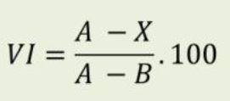
Bir yakıtın VI’i bulunurken öncelikle;
A ve B referans yakıtları ile VI değeri hesaplanacak yakıtın 100ºF ve 210ºF sıcaklıktaki kinematik viskoziteleri saptanır.
Her üç yakıtın 210ºF sıcaklıktaki kinematik viskoziteleri eşit olmalıdır.
A: VI’i 0 olan yakıtın 100ºF sıcaklıktaki kinematik viskozitesi
X: VI’i bulunacak olan yakıtın 100ºF sıcaklıktaki kinematik viskozitesi
B: VI’i 100 olan yakıtın 100ºF sıcaklıktaki kinematik viskozitesi

Slide 14
Bulutlanma Noktası
Sıvı yakıtın soğutulduğunda sıvı içerisinde mum kristallerinden oluşan bir sis veya bulutun gözlendiği sıcaklıktır. Filtrelerin tıkanmasında önemlidir.
Akma Noktası
Belirli şartlarda soğutulan sıvı yakıtın akmasının durduğu en yüksek sıcaklıktır.
İyot Sayısı
Yakıtın cüruf (kurum) oluşturma eğilimini belirtmek için kullanılır.
Yakıt İçerisindeki Kirleticiler
Kükürt
Kül
Su
Karbon kalıntısı

Slide 15
Kükürt: Yakı içerisindeki kükürt, yanma sonucunda SO₂ veya SO₃’e dönüşür. Egzos gazındaki su buharıyla SO₃’ün birleşmesinden H₂SO₄ oluşarak korozyona sebep olur.
Benzindeki kükürt miktarı, dizel yakıta göre daha azdır.
Kül: Yakıt içerisinde katı halde bulunan metalik bileşiklerdir. Yanma sonucunda bu artıklar silindir cidarları, segmanlar ve supaplarda birikir.
Su: Yakıt sistemi ve motor parçalarının aşınmasına, soğuk havalarda yakıt sisteminin donmasına ve yakıt akışına mani olur.
Karbon kalıntısı:Çok düşük miktarda hava gönderilerek ve motorda yanmanın gerçekleşmediği şartlarda meydana gelen eksik yanmada açığa çıkan karbon miktarıdır. Yakıt içerisindeki karbon artığı arttıkça kirlenme o kadar hızlı olur. Yağlama yağı ile birleşelerek yapışkan bir madde (gom=reçine) oluşturabilir.

Slide 16
Oktan Sayısı
Oktan sayısı Otto motorlarda yakıtların kendiliğinden tutuşmaya dayanıklılığının bir ölçüsüdür.
Otto motorlarda vuruntulu çalışmanın başlıa nedeni: ateşleme kıvılcımı oluşmadan yakıtın kendiliğinden tutuşmasıdır.
Bu olay yanma odasının farklı yerlerinde aniden meydana gelir ve normalde 30 m/s olan yanma hızı 300 m/s’e çıkabilir.
Bu şekilde ortaya çıkan kontrolsüz yanma motorlarda vuruntulu çalışmaya neden olur.
Benzinin kendiliğinden tutuşmaya dayanımının bir ölçüsü olan oktan sayısı, aynı zamanda vuruntunun da bir ölçüsüdür.
Vuruntulu çalışma;silindir, silindir kapağı, piston ve yataklar başta olmak üzere motorun çalışan tüm elemanlarına zarar verir.

Slide 17
Oktan Sayısı Nasıl Hesaplanır?
Özellikleri belli ve sıkıştırma oranları değiştirilebilen deney motorlarında önce oktan sayısı ölçülecek yakıt ile motor çalıştırılarak,
Ateşleme avansı (ÜÖN’dan belirli bir süre önce) ve sıkıştırma oranı ile ayar yaparak, motorun vuruntulu çalışması sağlanır.
Vuruntu derecesini tam olarak saptamak için, yanma iç basıncı ölçülür.
Daha sonra oktan sayısı saptanacak yakıt boşaltılarak yerine izo-oktan (Oktan sayısı 100) ve normal heptan (oktan sayısı 0) karışımı yakıt, aynı vuruntu elde edilene kadar, oranları değiştirilerek konur. Bu sırada, motorun ayarları ile oynanmaz.
Örneğin izo-oktan miktarı %95 ve heptan oranı %5 olan yakıtla aynı vuruntu elde edilmiş ise deneyi yapılan yakıtın oktan sayısı 95 olur.

Slide 18
Oktan Sayısı
Araştırma Oktan Sayısı (RON: Research Octane Number): Motorun yüke binmediği ve düşük devirlerde çalıştığı durumdaki vuruntu ölçümü
2) Motor Oktan Sayısı (MON: Motor Octane Number): Motor zorlandığında, yük altında olduğu andaki vuruntu ölçümü
Genellikle oktan sayısı, bu iki değerin ortalaması alınarak hesaplanır.
Benzinin oktan sayısı 50-110 arasında değişir.
Türkiye’de satılan benzinin oktan sayısı 95-98 aralığındadır.
- Normal yol taşıtları için: 90-100
- Uçaklar için: 100-110

Slide 19
Vuruntu
Benzinli motorlarda yanma olayı şu şekilde gerçekleşir;
Sıkıştırma zamanı sonunda yanma odası içerisinde basınç 7-12 kg/cm² (1 kg=1.033 bar), sıcaklık 260-400ºC’ye ulaşmaktadır. Karışımın ateşlenmesi, piston üst ölü nokta (ÜÖN)’dan belli bir krank mili açısı değeri mesafesindeyken yapılır.
Vuruntu, yanma olayı ilerlerken yanma odasının basıncı ve sıcaklığının etkisiyle odanın, alevin henüz ulaşmadığı başka bir noktasında ikinci bir yanma gerçekleşebilir. Bu iki yanma olayının karşılıklı ilerlemesiyle yanma hızı 300-350 m/s ve oda basıncı 9-12 MPa gibi yüksek değerlere ulaşır. Bu olaya benzin motorlarında vuruntu denilmektedir.
Diğer bir ifadeyle vuruntu: Motorda istenmeyen yanma veya patlama olayının olmasıdır (zamansız yanma/patlama olayı).

Slide 20
Vuruntu olayı en çok aracın yokuş yukarı çıkma veya hızlanma gibi büyük yük altında çalıştığı durumlarda meydana gelir. Vuruntunun olumsuzlukları:
Aşırı titreşim
Gürültülü (vurma sesi) çalışma
Düşük motor performansı
Ciddi motor hasarları (aşınma)
Yanma odasının şekli, buji konumu, karışımın hava/yakıt oranı, yakıt özellikleri gibi pek çok faktör vuruntuya neden olur.
Sıkıştırma oranı arttıkça vuruntu ihtimali de artar.

Slide 21
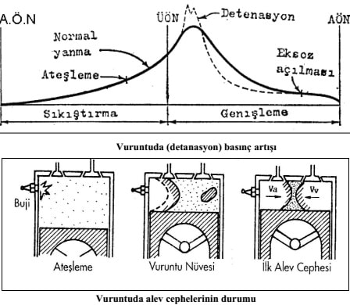
Buji kıvılcımı ile başlayan yanma sonucu oluşan alev cephesi, yanma odası içerisinde düzgünce ilerleyerek yakıtın tamamının yanmasını sağlar. Bujideki kıvılcım ile başlayan alev cephesi, silindirde ilerlerken Yanmamış karışımın bulunduğu son gaz bölgesindeki karışımın kendiliğinden tutuşması, enerjinin kontrolsüz ve hızlı şekilde açığa çıkmasına neden olur.
Enerjinin aniden açığa çıkması basıncı aniden yükselteceğinden dalgalanmalara neden olur. Bu da motordan duyulabilir bir sesin çıkmasına, motorun düzensiz ve sarsıntılı çalışmasına sebep olur. Bu olaya vuruntu (detenasyon) denir.

Slide 22
Kendiliğinden tutuşmaya sebep olan sıcak noktalar;
Yanma odasındaki sıcak depozitler
Keskin köşeler
Aşırı ısınmış buji elektrodu
Bunlar karışımın normal olarak ateşlenmesinden önce veya sonra karışımın bir kısmının tutuşmasına sebep olur.
Sıcak noktalardan dolayı henüz kıvılcım çakmadan meydana gelen yanmaya «ön yanma», bujide kıvılcım çaktıktan sonra gerçekleşen yanmaya «art yanma» denir.
Ön yanma ile ateşleme zamanı bozulur, erken yanma nedeniyle yüksek basınç oluşur. Bu motorun düzensiz çalışmasına, piston tepesinin ve silindirlerin ısınmasına neden olur. Silindirde sıcaklık arttığı için sıkıştırma sonuna varmadan ve kıvılcım çakmadan karışım kendiliğinden ateş alır. Böylece motor düzensiz çalışır, sarsıntı yapar. Art yanma da ise yanma zamanı düşer ve motor sarsıntılı çalışır.

Slide 23
Otto Motorda Vuruntu
Benzinin istenen süreden daha erken yanması olayıdır.
Sebep: Benzin içinde bulunan doymamış hidrokarbonlardır.
Benzinin oktan sayısı artarsa, vuruntuya direnci de artar. Dallanmış zincir
şeklindeki hidrokarbonlar düz zincire göre daha yüksek vuruntu mukavemetleri vardır. Genel olarak karbon atomu sayısı arttıkça vuruntu direnci artar.
Oktan sayısı:
Normal benzin: 82-92
Süper benzin: 93-98
Vuruntu mukavemeti vuruntu önleyiciler kullanılmak suretiyle artırılabilir.
TEL – Kurşun Tetraetil (C₂H₅)Pb
TML – Kurşun Tetra Metil,
MMT- Metil siklo pentan Manganez Trikarbon
Kurşunun çevre ve insan sağlığına olumsuz etkisi sebebiyle, son zamanlarda kurşunlu benzin yerini kurşunsuz benzine bırakmıştır.

Slide 24
Dizel Motorda Vuruntu
Motorinin geç tutuşması şeklinde olur.
Motorinin setan sayısı arttıkça, yakıtın niteliği (kalitesi) de artar.
Setan sayısı: Motorinin kendiliğinden tutuşma kabiliyetini gösterir ve motorinde bulunan setanın hacimsel yüzdesidir.
Motorinin setan sayısı: 49-62 aralığındadır.
Tutuşma gecikmesini önlemek için:
a) Ön yanma odası
b) Türbülans odası kullanılır.

Slide 25
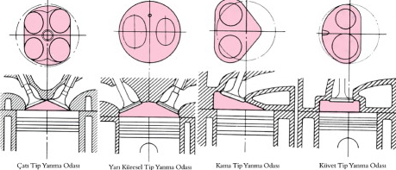
Vuruntuyu Azaltma Teknikleri
Kama şeklindeki yanma odaları, diğer yanma odalarına kıyasla daha fazla soğutma yüzeyi sağladığı için son gazın, tutuşma gecikmesi periyodunu uzatarak benzinin vuruntu eğilimini azaltır.
Ayrıca benzin içindeki düz zincirli hidrokarbon moleküllerinin miktarını azaltmak vuruntu direncini ve oktan sayısını arttırır.

Slide 26
Setan Sayısı
Dizel yakıtın tutuşma kolaylığını ve tutuşma kalitesini gösterir.
Setan sayısının yüksek olması, yakıtın tutuşma sıcaklığının düşük olduğunu, yani daha kolay tutuştuğunu gösterir.
Setan sayısı yeteri kadar yüksek değilse; yakıtın tamamı, yanması gereken zaman aralığında yanamaz ve zamanından sonra yanan yakıt verimli olmaz.
Dizel yakıtın setan sayısı 49-62 aralığındadır.

Slide 27
Setan Sayısı Nasıl Belirlenir?
Motorda yakıt püskürtüldükten sonra kendiliğinden yanma tutuşması için geçen süre ölçülür.
Bunun için motorun sıkıştırma oranı değiştirilerek setan sayısı belirlenecek yakıtın tutuşma gecikmesinin, 18° anamil açısı olması (yani püskürtme başlangıcı ile tutuşma başlangıcı arasındaki sürede krank milinin 18° dönmesi) sağlanır.
Daha sonra denenen yakıt boşaltılarak yerine setan (setan sayısı 100) ve α-metil naftalin (setan sayısı 0) karışımı olan yakıt konur. Karışım oranları değiştirilerek aynı tutuşma gecikmesini sağlayan yakıttaki setan yüzdesi, denenen yakıtın setan sayısını verir.
Motorine bünyelerinde O₂ bulunan amil nitrat, etil nitrat ve etil nitrit çok az oranda karıştırılarak setan sayısı yükseltilebilmektedir.

Slide 28
Düşük Setan Sayısı ve Vuruntu
Düşük setan sayısı ve vuruntunun olumsuzlukları:
İlk çalışmada zorlanma
Çalışmaya başladıktan sonra daha uzun süreli beyaz duman atma
Güç kaybı ve malzeme yorulması
Aşırı gürültülü çalışma
Egsoz emisyonunda artış
Düşük verim

Slide 29
Vuruntuyu Azaltmak İçin
OTTO | DİZEL
Düşük sıkıştırma oranı | Yüksek sıkıştırma oranı
Emilen havanın kısılması | Aşırı doldurma
Az yük, Yüksek devir sayısı | Aşırı yük, Düşük devir
Emilen havanın ve silindir kapağı sıcaklığın düşük olması | Emilen havanın, soğutma suyunun ve silindir kapağı sıcaklığın yüksek olması
Yakıtın kendiliğinden tutuşmaya dayanıklı (Yüksek oktan sayılı) olması | Yakıtın kendiliğinden tutuşmaya elverişli (yüksek setan sayılı) olması

Slide 30
Sonuç olarak;
Benzin motorlarında ateşleme olduktan sonra karışımın basınç ve sıcaklığın etkisiyle aniden yükselmesiyle alev cephesine uzak bölgelerin kendiliğinden tutuşarak anormal bir yanma meydana getirmesi vuruntuya sebep olur. Yani benzinli motorlarda karışımın kendiliğinden tutuşması istenmez.
Benzinli motorlarda vuruntuya karşı mukavemet oktan sayısı ile gösterilir ve bunun yüksek olması istenirse, dizel motorlarda da vuruntuya karşı direnç setan sayısıyla ifade edilir ve setan sayısının yüksek olması istenir.
Oktan sayısı ve setan sayısı birbirine tamamen iki zıt özelliktir; şöyle ki oktan sayısı yükseldikçe benzinin kendiliğinden tutuşma kabiliyeti azalırken, setan sayısı yükselen motorinin kendiliğinden tutuşma kabiliyeti artar.

